Slide 1
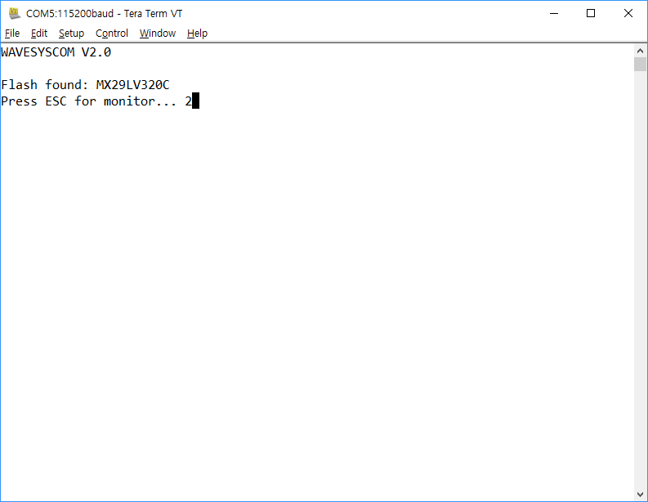
VOIP booting image
1) VOIP booting은 약 2초 정도의 keyboard ESC key 입력 값을 대기한다.
2) Booting 시 ESC key를 누르면 환경 설정을 할 수 있는 monitor mode로 진입한다.

Slide 2
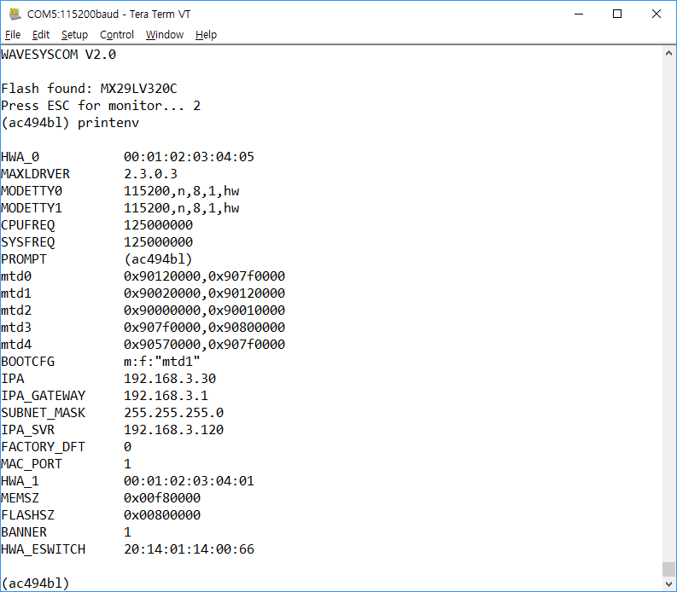
2. VOIP 설정 값 확인
1) VOIP의 monitor mode를 진입하면 “(ac494b1)” monitor 화면이 출력된다.
2) “printenv”의 명령어를 monitor 화면에 입력한다.(아래 1번 화면 참조)
3) “printenv”입력 후 enter를 치면 현재 VOIP module의 설정값을 확인할 수 있으며,
아래 그림 2번과 같이 VOIP module의 IP 설정 값을 확인 할 수 있다.
1
2

